Slide 1
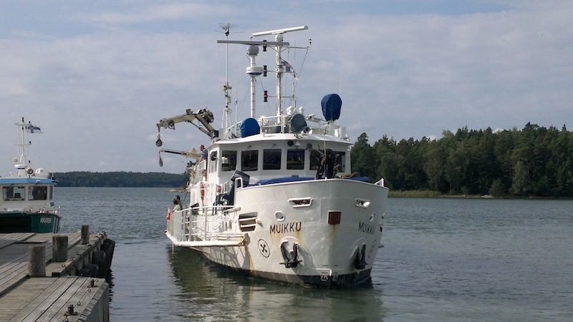
12. Ihmisen toiminta heikentää Itämeren tilaa

Slide 2
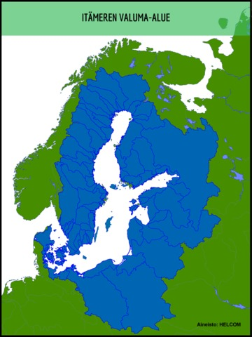
Itämeren ominaispiirteitä
Murtovettä
Suolaisen ja makean veden sekoitus
Pieni, suljettu ja matala
Vesi vaihtuu hitaasti
Kerrostunut lämpötilan ja suolaisuuden mukaan

Slide 3
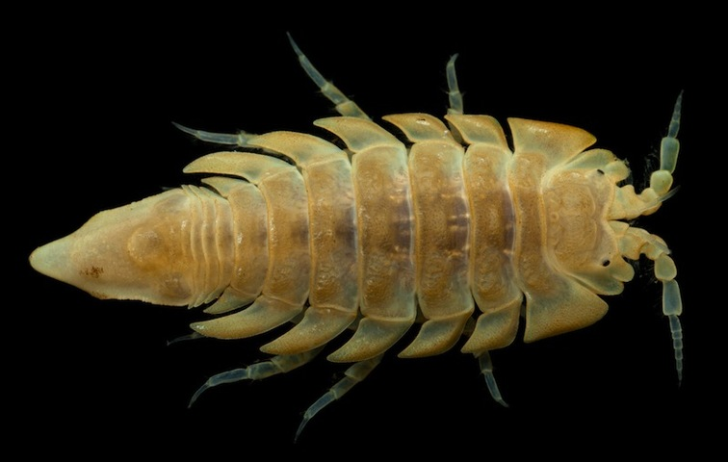
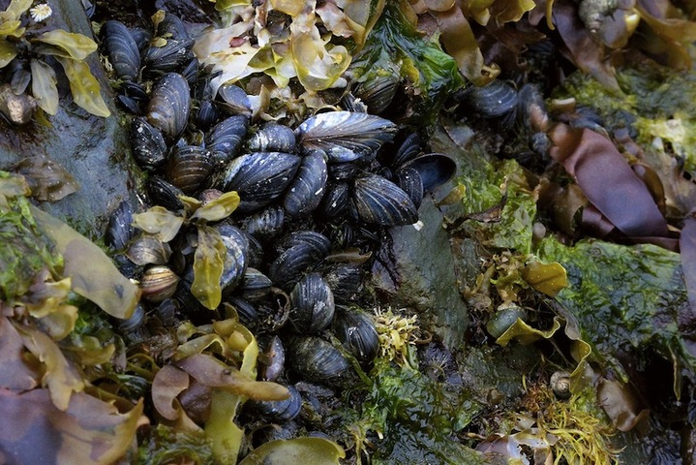
Itämeren eliöstö
Vähän lajeja, joitakin lajeja runsaasti
Alhainen suolapitoisuus
Lämpötilanvaihtelut
Jääpeite
Lyhyet ravintoketjut
Eliöt pienempiä kuin valtameressä
Tärkeimpiä tuottajia planktonlevät ja syanobakteerit
Reliktilajeja (esim. kilkki)
www.shutterstock.com

Slide 4
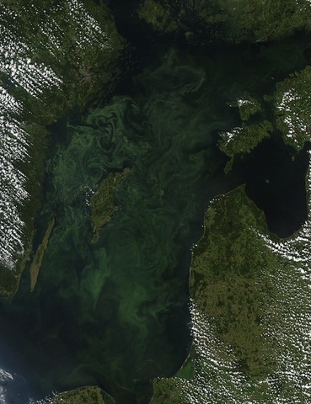
Itämeren rehevöityminen
Itämeren suurin ympäristöongelma
Syynä lisääntynyt ravinnekuormitus
Fosfori
Maatalouden päästöt ja jätevedet
Typpi
Liikenne ja energiantuotanto
Lisäksi luonnonhuuhtouma

Slide 5
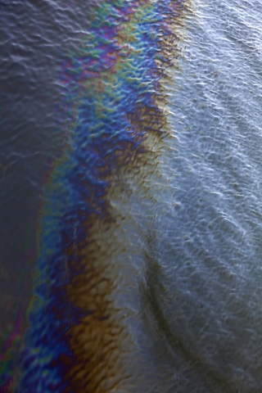
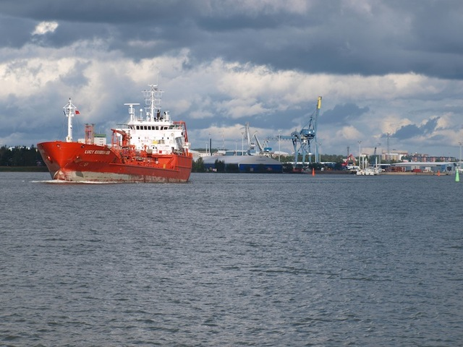
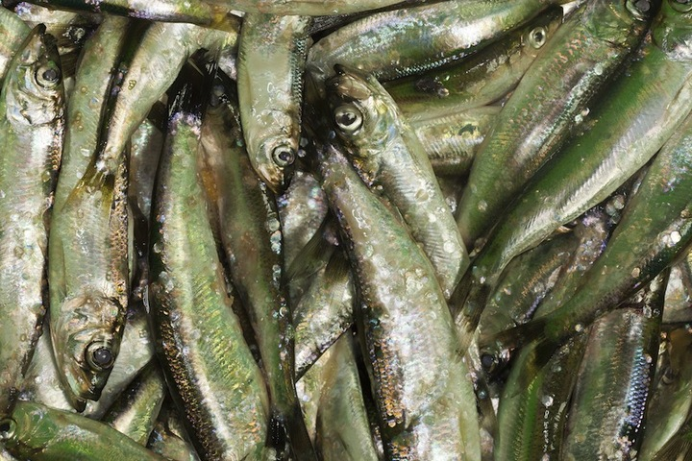
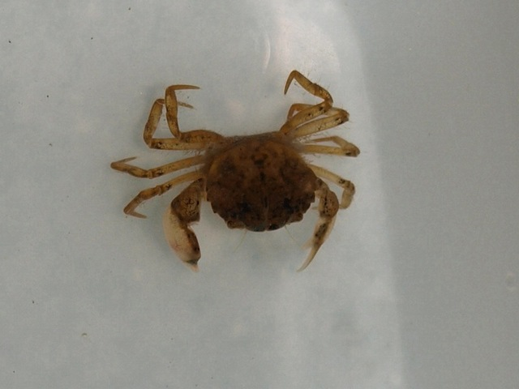
Itämeren muita uhkia
Vieraslajit
Ympäristömyrkyt
Laivaliikenne ja öljyvahingot
Ilmastonmuutos
Liikakalastus
Roskaantuminen
www.shutterstock.com
www.shutterstock.com

